Slide 1

Crono Corte: Sistema de Gestión de Reservas para Barberías
Un sistema web integral para la gestión digital de reservas en barberías, con integración de pagos, dashboard de métricas y experiencia de usuario moderna.
Participantes: Benjamín Durán, Danyel Pereira y Javier Sereño.Profesor Guía: Jorge Castro

Slide 2




Contexto
Las barberías, pilares de la estética masculina, se encuentran en una encrucijada digital. En Chile, la mayoría opera con métodos de gestión obsoletos, creando fricciones tanto para los negocios como para los clientes.
Gestión Manual
Inconvenientes
Expectativa Digital
Agendas de papel, llamadas telefónicas y WhatsApp dominan la gestión de citas.
Pérdida de reservas, doble agendamiento y dificultad para ver disponibilidad en tiempo real.
Los clientes modernos buscan agendar servicios de forma online, como en otros sectores.

Slide 3
Problema
La ausencia de un sistema de reservas digital genera una serie de desafíos operativos y financieros que impactan directamente en la rentabilidad y la experiencia del cliente.
Alto "No-Show"
Pérdida de Tiempo
Conflictos de Horario
Entre un 20-30% de clientes no asisten a sus citas, impactando los ingresos.
Barberos invierten valioso tiempo en confirmaciones manuales y resolución de conflictos.
Doble agendamiento y falta de visibilidad en tiempo real afectan la operación.
Falta de Datos
Experiencia Deficiente
Ausencia de métricas clave para entender el negocio y tomar decisiones informadas.
Los clientes modernos esperan la comodidad de la gestión digital.

Slide 4





Crono Corte: La solución digital inteligente
Nuestra plataforma web, Crono Corte, digitaliza y optimiza cada aspecto del proceso de reservas, transformando la experiencia para barberos y clientes.
Reservas 24/7
Pagos Integrados
Acceso a un calendario interactivo con disponibilidad en tiempo real, desde cualquier dispositivo.
Integración con MercadoPago para pagos anticipados, reduciendo el "no-show".
Dashboard de Métricas
Diseño Adaptativo
Visualiza ingresos, servicios populares y horas pico para una gestión inteligente.
Interfaz moderna y responsiva, para visualización en PC o celulares.
Modo Oscuro
Una experiencia visual cómoda y personalizable para el usuario.

Slide 5


Público Objetivo
Crono Corte está diseñado para atender las necesidades específicas de barberías y sus clientes en el dinámico mercado chileno.
Barberías (Primario)
Clientes finales (Secundario)
Pequeñas y medianas (1-5 barberos) en zonas urbanas de Chile.
18-45 años, usuarios activos de smartphones que valoran la eficiencia y la experiencia digital.
Buscan modernizar operaciones y atraer clientela joven (18-45 años) familiarizada con la tecnología.
Clientes que buscan comodidad y transparencia al agendar sus servicios.
Barberos: 25-50 años, con conocimientos básicos de tecnología.
Barberos independientes y cadenas que buscan centralizar su gestión.

Slide 6
Objetivo General: Digitalización Integral para el Éxito
Desarrollar e implementar un sistema web integral de gestión de reservas para barberías que digitalice el proceso de agendamiento, mejore la experiencia del usuario, reduzca el índice de no-show y proporcione herramientas de análisis de negocio para la toma de decisiones informadas.

Slide 7
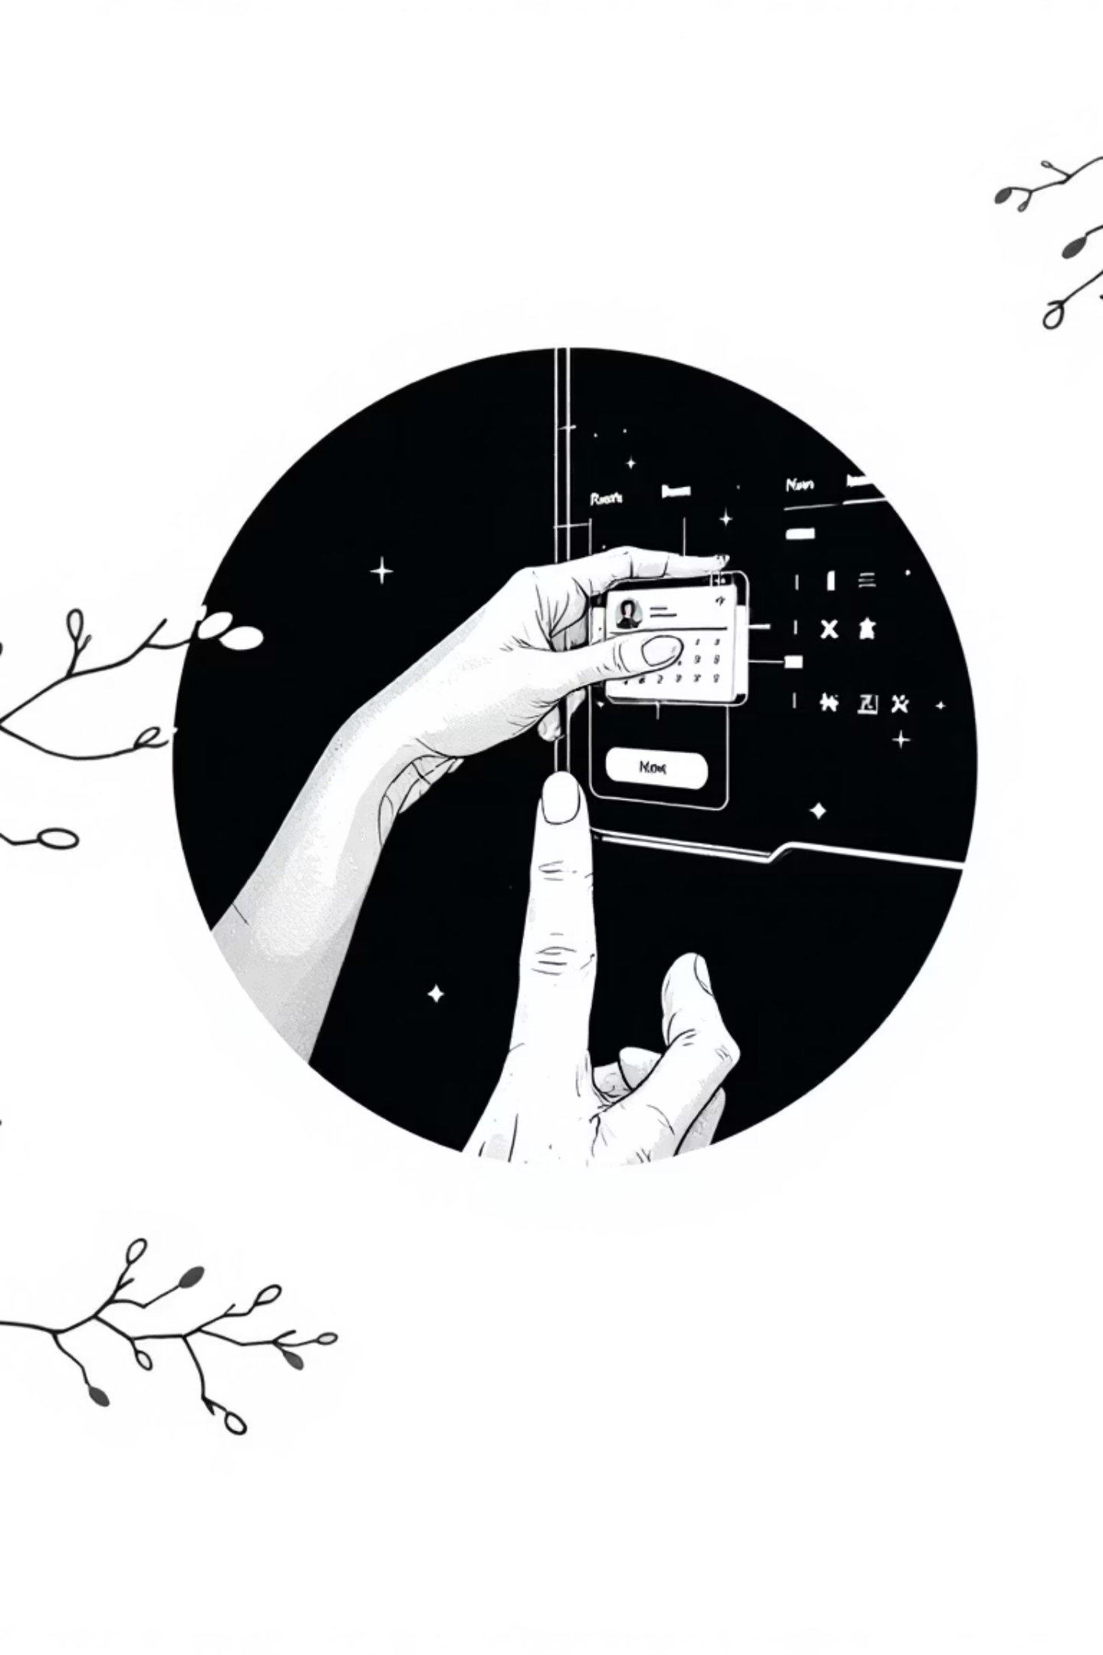




Objetivos Específicos: Pilares de Crono Corte
Cada módulo de Crono Corte está meticulosamente diseñado para abordar los puntos críticos de la gestión de barberías.
Autenticación Segura
Diseño e implementación de roles diferenciados (Cliente, Barbero, Administrador) y privacidad de datos.
Módulo de Reservas
Calendario interactivo con visualización en tiempo real y agendamiento.
Prevención de Conflictos
Sistema inteligente para evitar dobles reservas y gestionar horarios de trabajo.
Integración MercadoPago
Habilitar pagos anticipados para reducir el "no-show" y optimizar el flujo de caja.

Slide 8




Objetivos Específicos (Continuación)
Completando nuestra visión, estos objetivos aseguran una plataforma robusta y fácil de usar.
Dashboard Interactivo
Métricas de negocio con visualizaciones gráficas para la toma de decisiones.
Interfaz Moderna y Responsiva
Diseño intuitivo y adaptativo para una experiencia de usuario excepcional en cualquier dispositivo.
Gestión de Barberos y Servicios
Configuración flexible de horarios, precios, duraciones y especialidades de cada barbero.

Slide 9
Metodología y Cronograma
Nuestro proyecto sigue una metodología ágil iterativa, dividida en fases clave para asegurar un desarrollo eficiente y de alta calidad en 14 semanas.
Semanas 1-2: Análisis y Diseño
1
Investigación, requisitos, diseño de base de datos, wireframes y arquitectura.
2
Semanas 3-5: Desarrollo Backend
Configuración Django, modelos de datos, autenticación, lógica de negocio y APIs.
Semanas 6-8: Desarrollo Frontend
3
Templates HTML, CSS, JavaScript, formularios y responsive design.
4
Semana 9: Integración de Pagos
MercadoPago, Checkout Pro, reservas temporales y testing de flujo de pago.
Semana 10: Dashboard y Estadísticas
5
Gráficos Chart.js, métricas de negocio, filtros y exportación.
6
Semanas 11-12: Testing y Refinamiento
Testing funcional, usabilidad, corrección de bugs, optimización y ajustes finales.
Semanas 13-14: Documentación y Despliegue
7

Slide 10
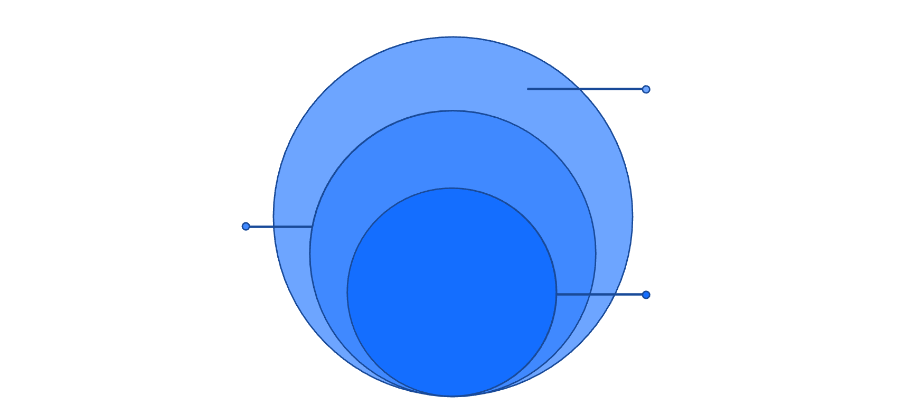
Arquitectura del Sistema y Stack Tecnológico
Crono Corte se basa en una arquitectura MVC robusta y un stack tecnológico moderno, garantizando escalabilidad, seguridad y una excelente experiencia de usuario.
Arquitectura MVC
Stack Tecnológico
Backend
Datos
SQLite o PostgreSQL para persistencia
Python 3.11, Django 4.2.6, Django ORM, Django Auth.
Lógica de negocio
Frontend
Django maneja los controladores y servicios
Presentación
HTML5, CSS3, JavaScript, Bootstrap 5.3.3, Litepicker, Chart.js, AOS.
HTML/CSS/JS para interfaz de usuario
Integraciones
Capa de Presentación: HTML5, CSS3 (Bootstrap), JavaScript (Litepicker, Chart.js).
MercadoPago API 2.2.1 (Checkout Pro, Webhooks).
Capa de Lógica de Negocio: Django (Python) para vistas, formularios y servicios.
Herramientas
Capa de Datos: Django ORM, SQLite (desarrollo), PostgreSQL (producción).
Git, GitHub, VS Code, Django Test Framework, ngrok.

